Slide 1
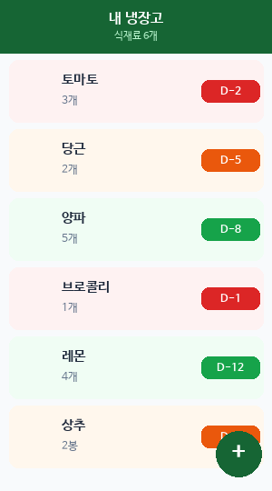
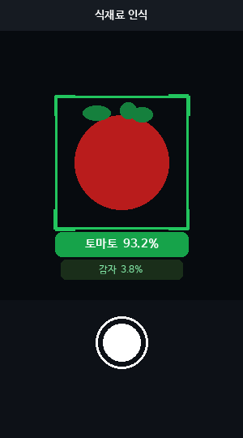
🎓 캡스톤 디자인 프로젝트
❄️ Freeze
스마트 냉장고 식재료 관리 및 레시피 추천 시스템
온디바이스 TinyML · 인터넷 불필요 · 실기기 구동 완료
👑 팀장
💻 팀원
유영서
김문성
01 / 09

Slide 2
목 표
최종 목표
🤖
📸
🍳
온디바이스 TinyML
실시간 식재료 인식
스마트 냉장고 관리
인터넷 연결 없이 기기 자체에서 AI 추론 수행 교수 요구사항 완전 충족
MobileNetV2 기반 36종 식재료 카메라 촬영으로 자동 분류 및 수량 추정
냉장고 재고 자동 등록 유통기한 D-Day 관리 보유 재료 기반 레시피 추천
02 / 09

Slide 3
성 과 물
최종 성과물 및 기여 사항
📱
Flutter Android 앱 완성
Galaxy S25 Ultra 실기기 구동 확인 완료
🧠
MobileNetV2 TFLite 모델 탑재
2.7MB 경량 모델 · 36종 식재료 인식 · Kaggle Tesla T4 GPU로 학습
🔄
전체 사용자 플로우 구현
촬영 → AI분류 → 냉장고등록 → 레시피추천 End-to-End 완성
🍽️
레시피 API 연동
식품안전처 레시피 API + Spoonacular 이미지 AI 연동
03 / 09

Slide 4
팀 구성
팀원 및 팀장 역할
👑 TEAM LEADER
💻 TEAM MEMBER
유영서
김문성
• Flutter 앱 전체 아키텍처 설계 및 Android 빌드 환경 구성
• 전체 UI/UX 디자인 및 화면 구성
• TFLite AI 파이프라인 구현 (food_classifier, quantity_estimator)
• 냉장고 식재료 관리 화면 개발
• Kaggle GPU에서 MobileNetV2 학습 및 TFLite 변환
• 레시피 목록 / 상세 화면 개발
• 소셜 로그인 (Kakao/Google) · 레시피 API 연동
• 기능 테스트 및 버그 리포트
• 한국 식품 키워드 DB 구축 · OCR+AI 병렬 처리
• 발표 자료 준비 · 사용자 시나리오 검토
04 / 09

Slide 5
개발 환경
개발 환경 및 도구
📱 프론트엔드
🤖 AI / ML
Flutter 3.32 / Dart Provider (상태관리) · SQLite (sqflite) Google Fonts · Lottie 애니메이션
tflite_flutter 0.12.1 MobileNetV2 (ImageNet Pretrained) TensorFlow 2.x · Kaggle Tesla T4 GPU INT8 Dynamic Range Quantization
🔌 API 연동
⚙️ 빌드/배포
식품안전처 레시피 API Spoonacular 이미지 AI Kakao 소셜 로그인 · Google OAuth
Android minSdk 21 / targetSdk 34 Gradle Kotlin DSL TFLite noCompress 설정 Galaxy S25 Ultra 실기기 테스트
05 / 09

Slide 6
기 능
주요 기능 및 기술
📸
🧠
🧊
🍳
→
→
→
카메라 촬영
AI 인식
냉장고 등록
레시피 추천
🤖 온디바이스 TinyML
MobileNetV2 2.7MB · 36종 식재료 · 수량 자동 추정 · 인터넷 불필요
📋 냉장고 재고 관리
유통기한 D-Day 알림 · 카테고리 분류 · 슬라이드 삭제 · 실시간 동기화
🍽️ 레시피 추천
보유 재료 기반 자동 추천 · 식품안전처 DB · 영양 정보 · 조리 시간 안내
06 / 09

Slide 7
진 척 도
완성도 및 기능 단위 진척도
🧊 냉장고 관리 화면
95%
36종
2.7 MB
🍳 레시피 추천 기능
90%
인식 가능 식재료
TFLite 모델 크기
👤 프로필 / 로그인
95%
📸 카메라 인식 기능
85%
3,115장
<1초
🤖 모델 인식 정확도
70%
학습 데이터
추론 속도
전체 완성도 87%
07 / 09

Slide 8
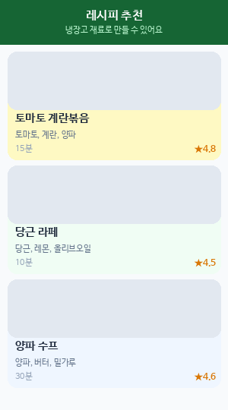
이슈 / 개선
향후 과제 및 이슈
⚠️ 현재 이슈
✅ 대응 방안
• 오인식: 복숭아→감자(56%), 가지→오이 발생
• 1.6TB 한국 식재료 데이터셋으로 재학습 예정
• 도메인 불일치: 해외 데이터 vs 한국 실환경
• RTX 5080 로컬 PC + CUDA 12.8 환경 구성
• 쌀 품종 등 한국 특화 100+ 클래스 확장
• 품종 미지원: 백도·청양고추 등 한국 특화 품종
• 신뢰도 낮을 때 수동 입력 유도 UX 추가
단기: 한국 데이터 재학습 → 정확도 85%+ 달성
장기: 1.6TB 전체 학습 → 한국 식문화 특화 모델 완성
08 / 09

Slide 9
감사합니다
스마트 냉장고 Freeze 프로젝트
✅ TinyML 구현 완료
✅ 실기기 구동 확인
✅ 36종 식재료 인식
✅ 전체 플로우 완성
Q & A
질문이 있으시면 말씀해 주세요
09 / 09

